Slide 1
2021.09.29(加班)~2021.09.30
工作日報
記錄人：葉柏漢
記錄日期：2021.09.30
工作時間：
18:00~20:00
13:30~17:30

Slide 2

本日工作事項
Day work
重新更改資料庫內的資料(已完成)(加班)
根據下拉選單進行資料更新

Slide 3
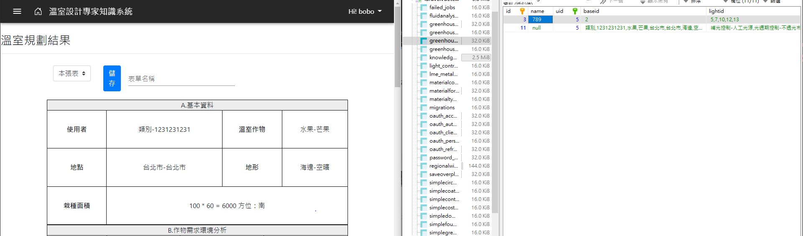
新增資料庫
Project planning
Id為3是原本儲存的資料
id為11是更改後的資料

Slide 4
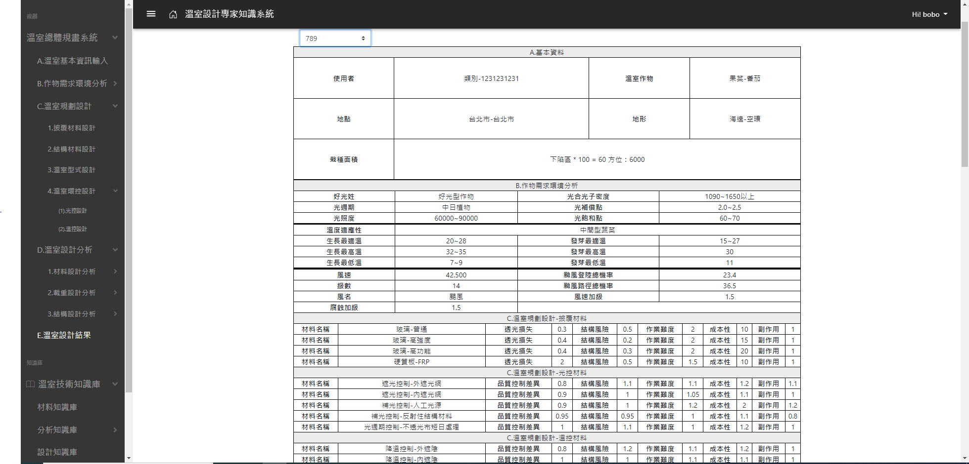
新增功能
Project planning
目前能夠根據下拉選單選的選項來進行內容更換(部分內容未完成)

Slide 5
謝謝觀看

